Slide 1
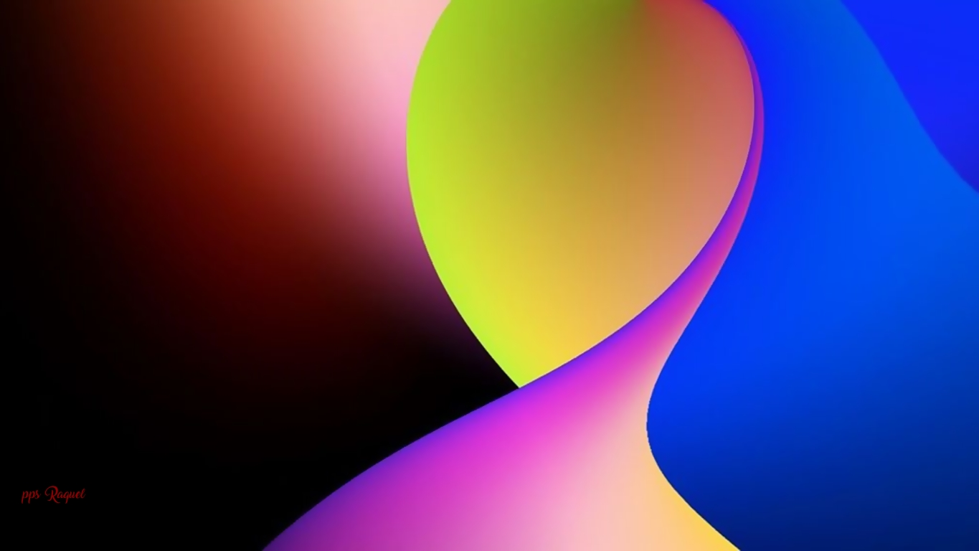



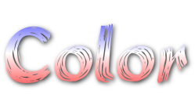


Slide 2


Estudios científicos confirman que el color incide en la conducta y comportamiento que asume una persona.
La psicología del color es el campo de estudio que está dirigido a analizar el efecto de ese estimulo en el cerebro.

Slide 3


Slide 4
Hay ciertos aspectos subjetivos en la psicología del color, por lo se debe recordar que pueden existir ciertas variaciones en la interpretación y el significado entre culturas.
A continuación relacionaré el significado general atribuido y la reacción que ocasión el color en la mente humana.

Slide 5
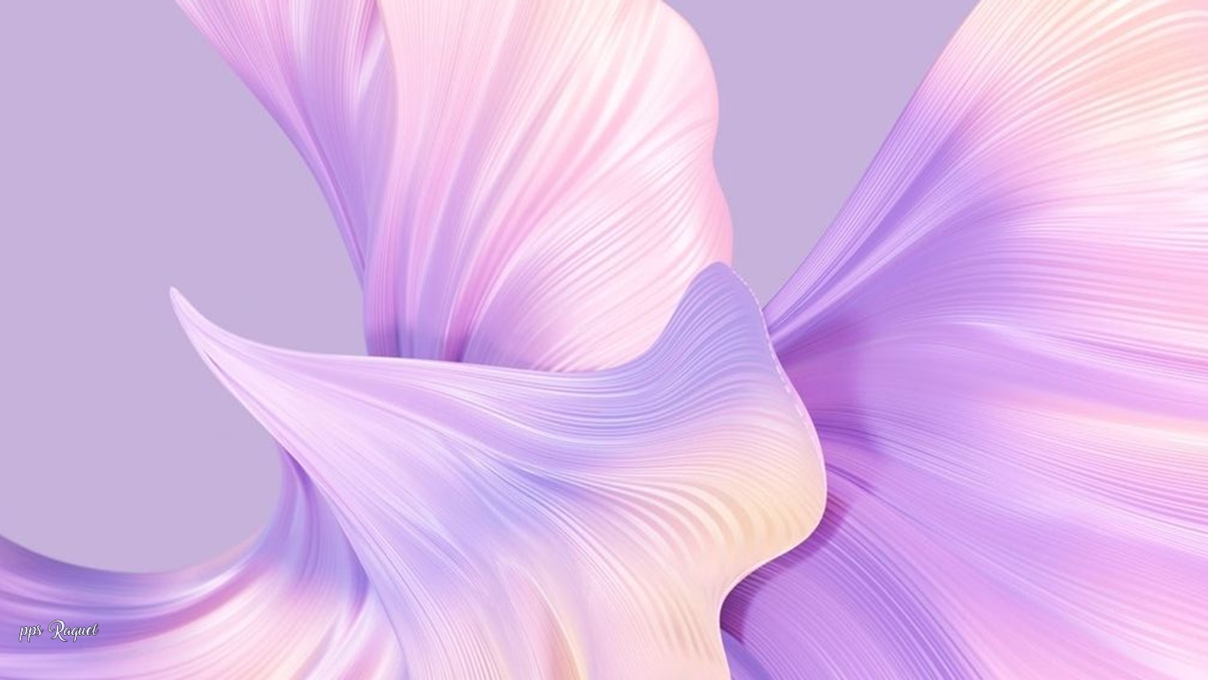

Slide 6
Negro Aquellos que visten de negro suelen representar la elegancia y sofisticación, pero cuando se hace con estilo.
Es un color que si se lleva siempre puesto puede dar la impresión de ser alguien triste, deprimido, frío y solitario. A veces puede generar desconfianza en quien siempre lo lleva y tiene un poder muy autoritario

Slide 7
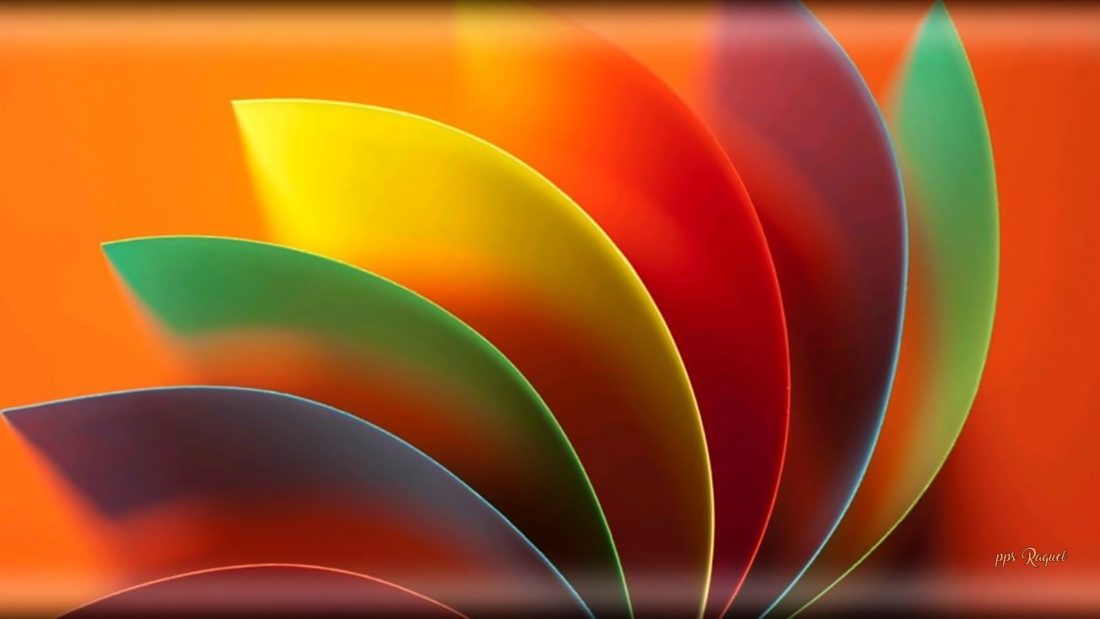

Slide 8
Blanco Quienes lo llevan tienden a ser personas puras, claras y representan la inocencia, la simplicidad o la limpieza, aunque también tienen su connotación negativa.
Al parecer, personas con trastorno obsesivo-compulsivo podrían vestir con frecuencia de blanco porque es un color que se mancha muy fácilmente y siempre hay que recurrir a otra prenda. También este color define a personas que se agobian fácilmente y que necesitan amplitud

Slide 9
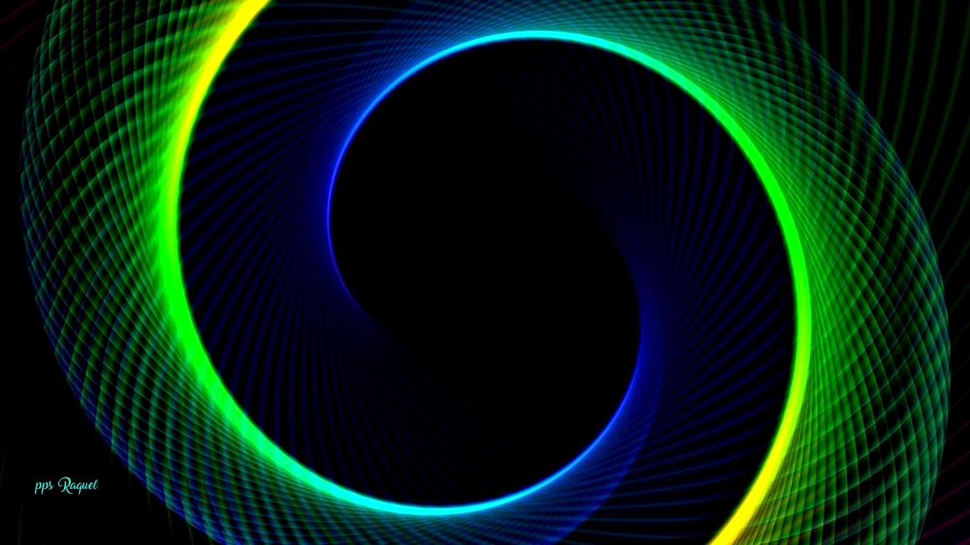

Slide 10
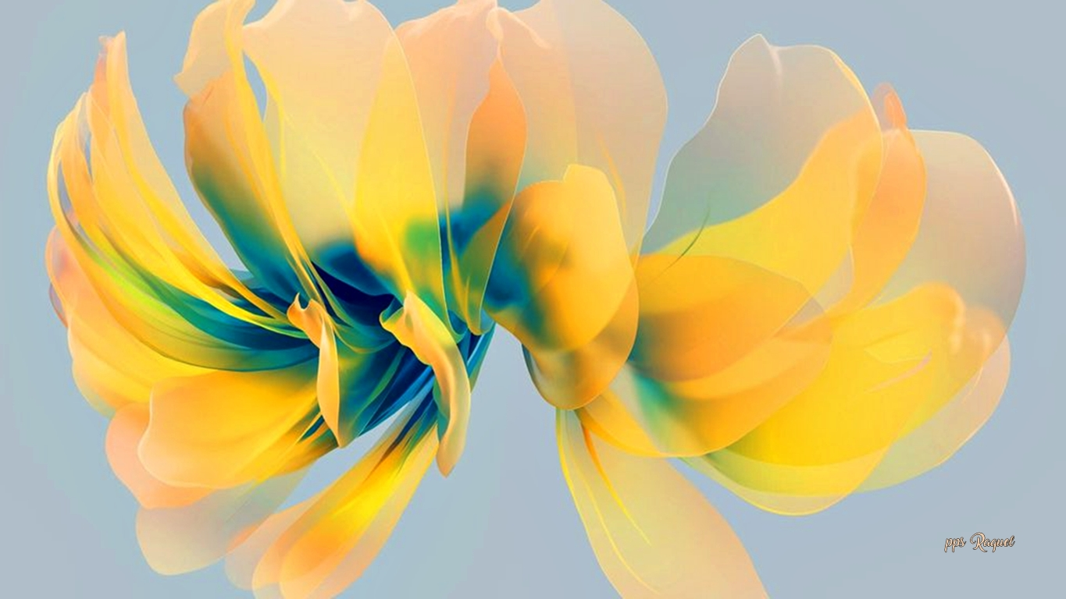

Slide 11
Azul Nos recuerda al mar y al cielo y nos transmite estabilidad, confianza y seguridad.
Aunque este color significa todo eso, también puede transmitir frialdad o lejanía, por lo que si un día te sientes así, es muy normal que recurras al azul

Slide 12
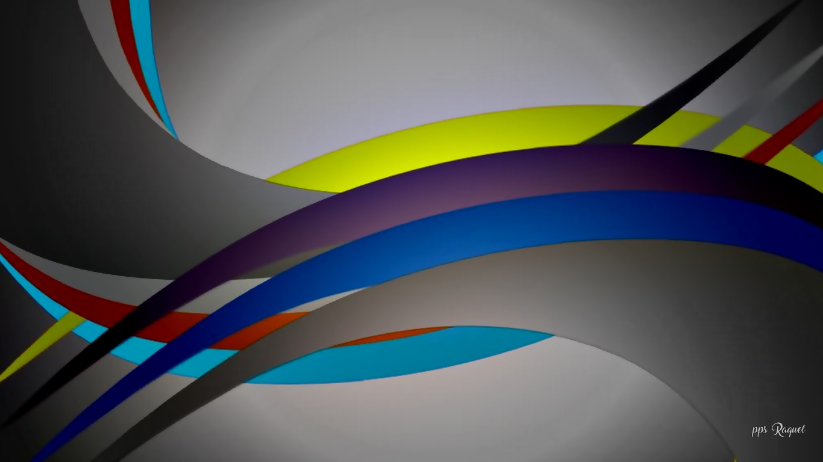

Slide 13
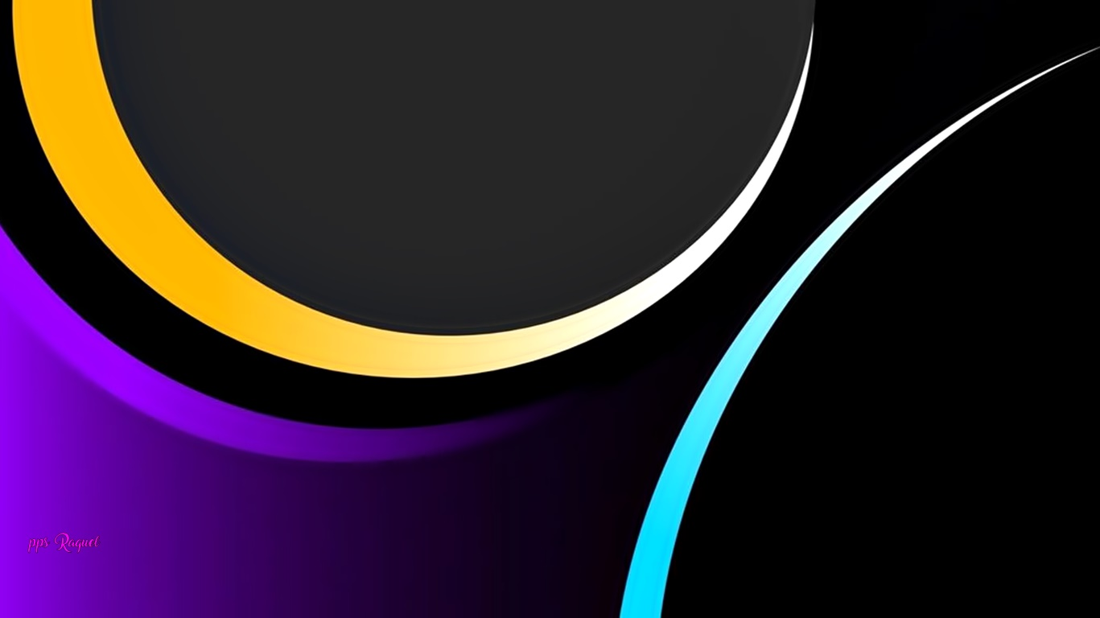

Slide 14
Rojo Es uno de mis favoritos porque representa el calor, la llama o la fuerza, y está asociado a personas con mucha estimulación y valentía .
Se trata de un color muy poderoso que transmite garra, amor y seguridad, aunque también se asocia al peligro, tensión o sangre: Aquellos que visten de rojo transmiten seguridad y fuerza, y grandes marcas lo usan

Slide 15
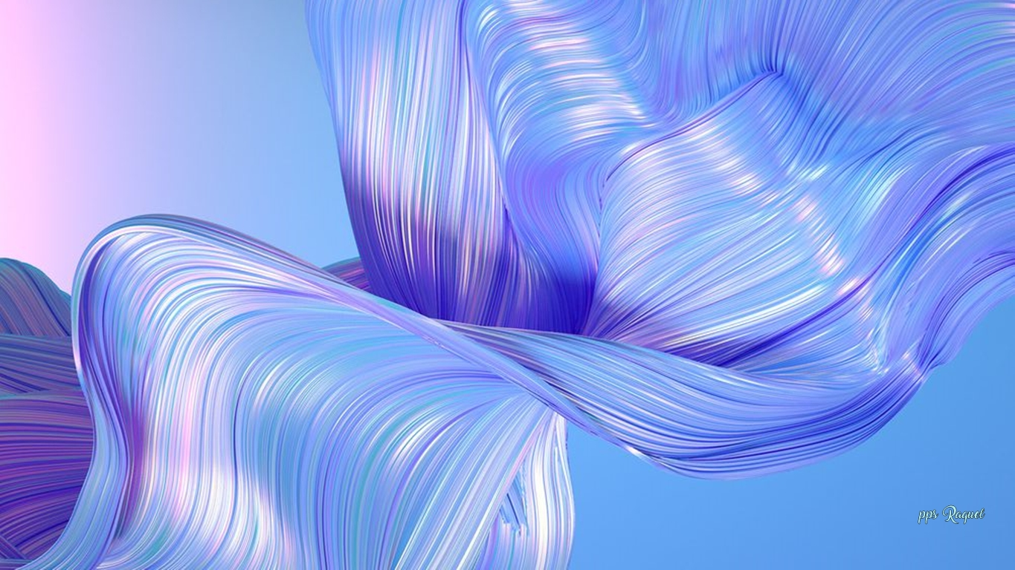

Slide 16
Gris Transmite respeto, neutralidad, equilibrio, discreción y eficiencia.
Es menos autoritario comparado con el negro o azul marino. En los negocios es el color más seguro por su neutralidad.

Slide 17


Slide 18


Slide 19
Amarillo Simboliza la felicidad, y suelen llevarlo puesto personas felices, optimistas y con vitalidad. Tiene connotaciones muy positivas, aunque también significa que estas personas pueden engañar o mentir o que hay que tener cuidado con ellas.
Hay personas muy supersticiones que no usan el amarillo porque intuyen que trae mala suerte

Slide 20
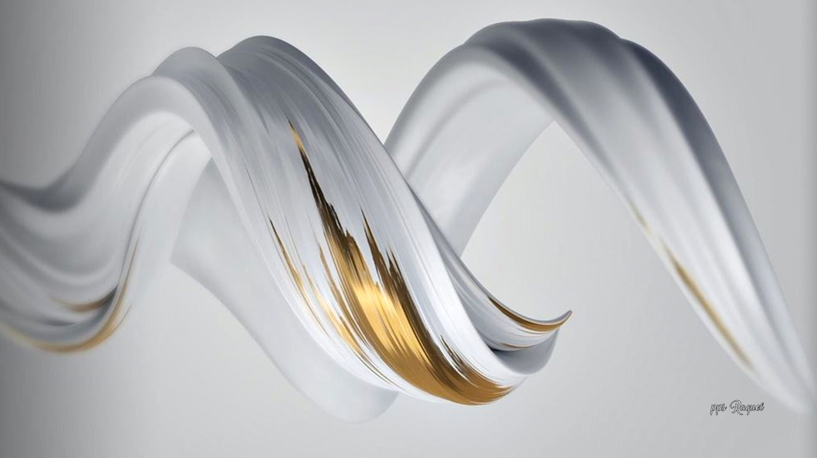

Slide 21
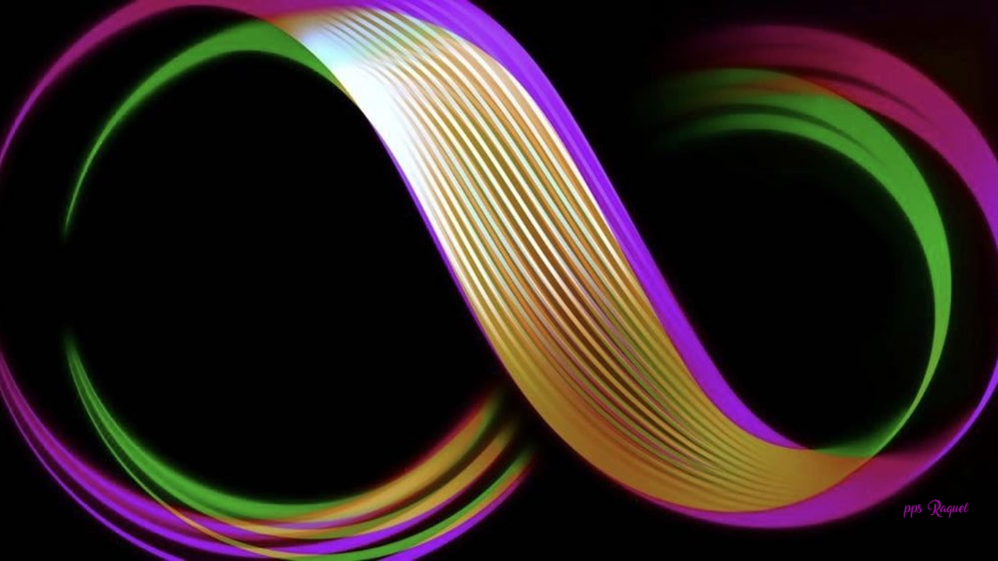

Slide 22
Verde Va asociado a personas . Si lo llevas puesto transmitirás armonía y paz, y querrás dar a entender que vives la vida con mucha esperanza. También está vinculado a personas amigas de los animales.
Es un color que no suele relajar ni tranquilizar, aunque es muy interesante

Slide 23
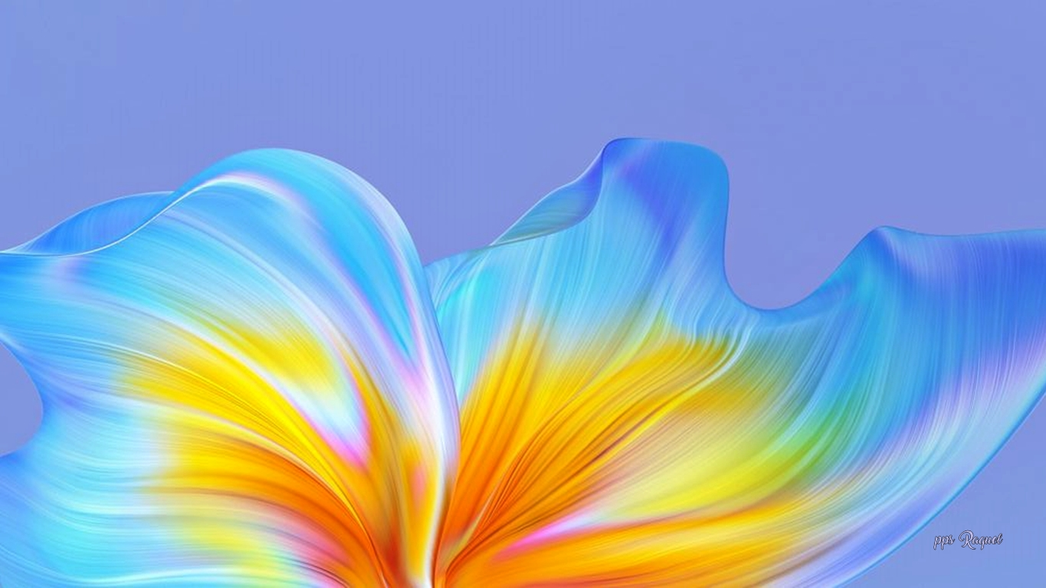

Slide 24
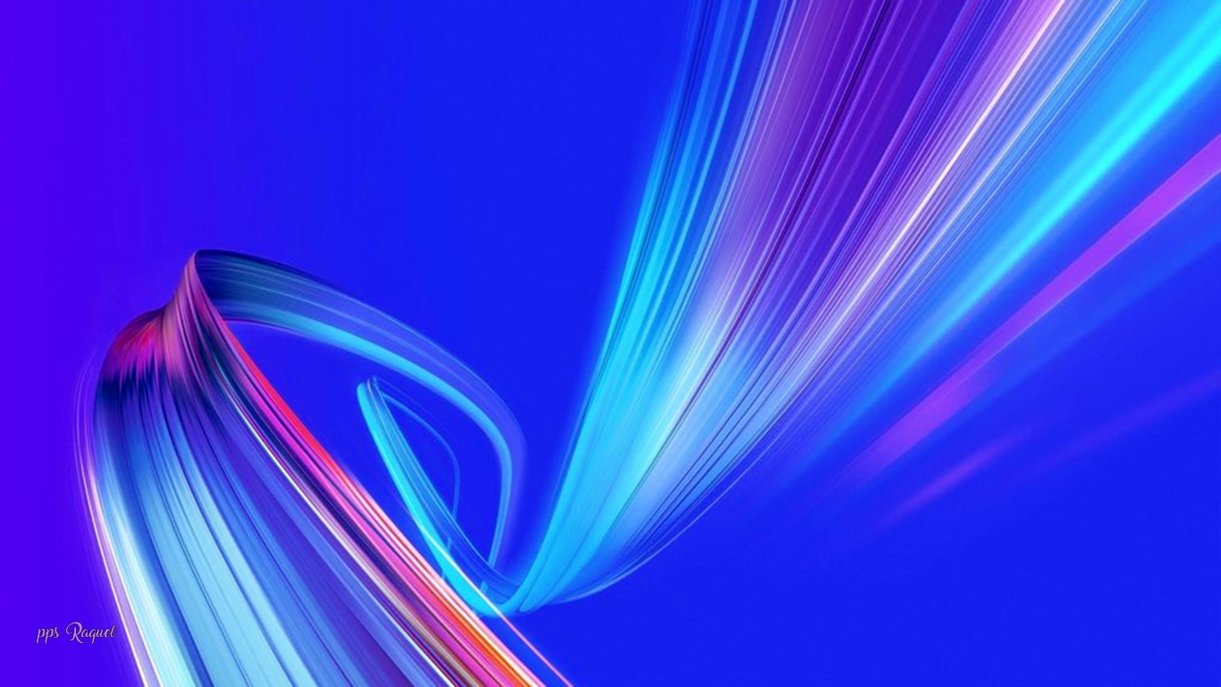

Slide 25
Púrpura Suelen recurrir a él personas sabias porque es un color muy arriesgado con poder y lujos. También está asociado a conceptos femeninos, igual que el rosa. es un color que transmite calma, pero psicológicamente también es muy poderoso para el sexo femenino.

Slide 26
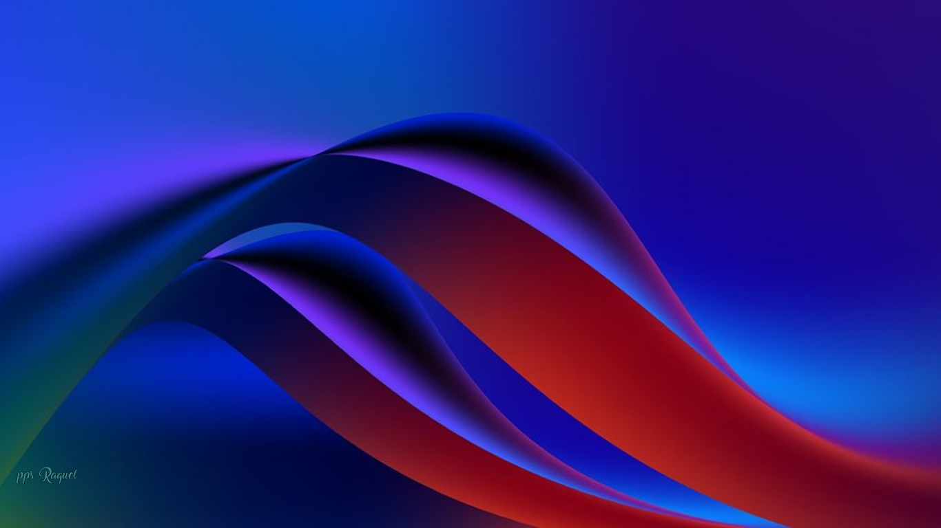

Slide 27
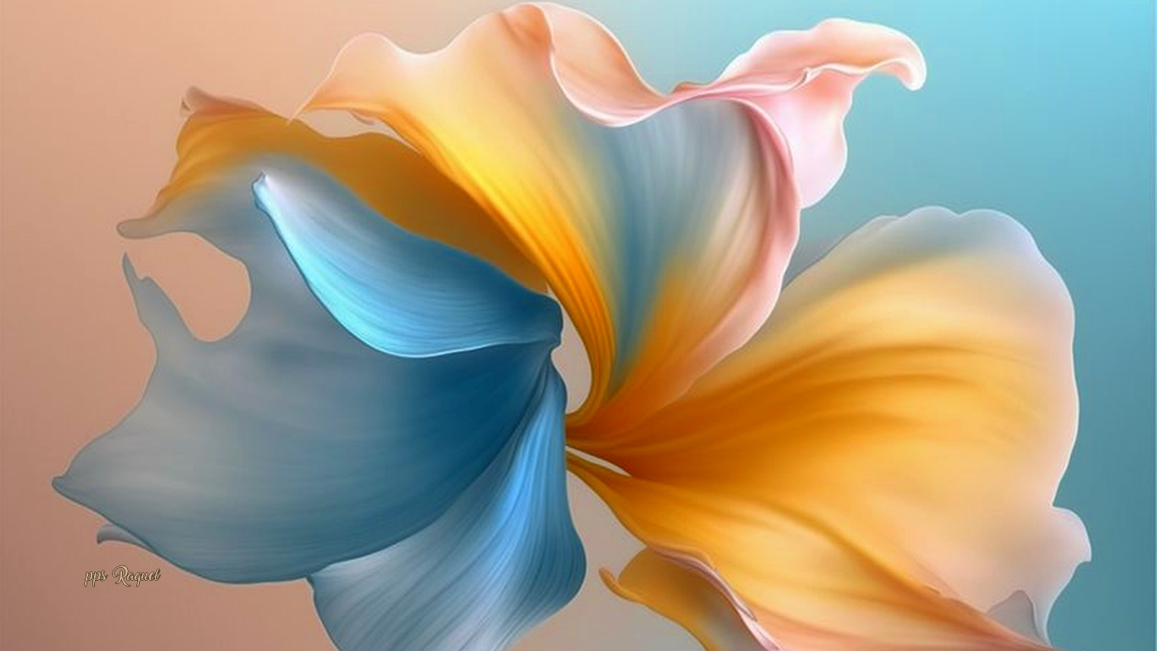

Slide 28
Rosa Sugiere dulzura y empatía. No es un color tan poderoso como el rojo por ser un color suave, gentil y no amenazante. No es recomendado para presentaciones en televisión.

Slide 29
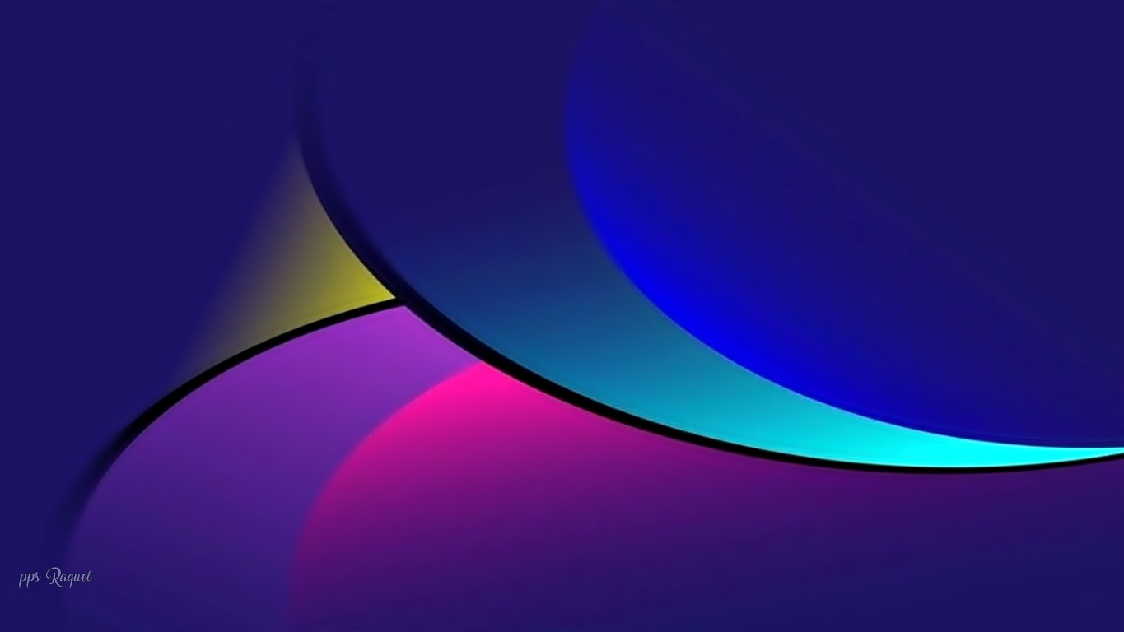

Slide 30
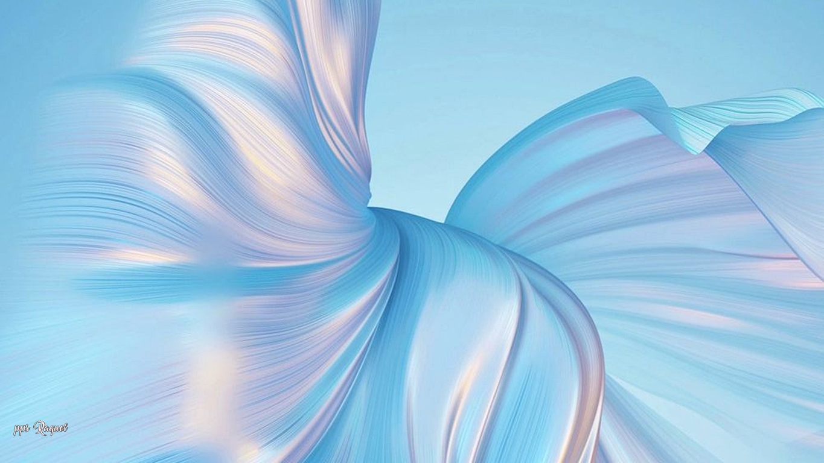

Slide 31
Naranja Se trata de la combinación del rojo y amarillo, por lo que tendrá connotaciones de ambos. Lo suelen usar personas muy cálidas con un punto desafiante, a las que le van los retos.
Son personas que necesitan muchos estímulos. Además, también se relaciona con personas con tendencia a la adición, que pueden vestir de naranja porque es un color muy estimulante. Se usa como sustituto del rojo porque no satura tanto.

Slide 32
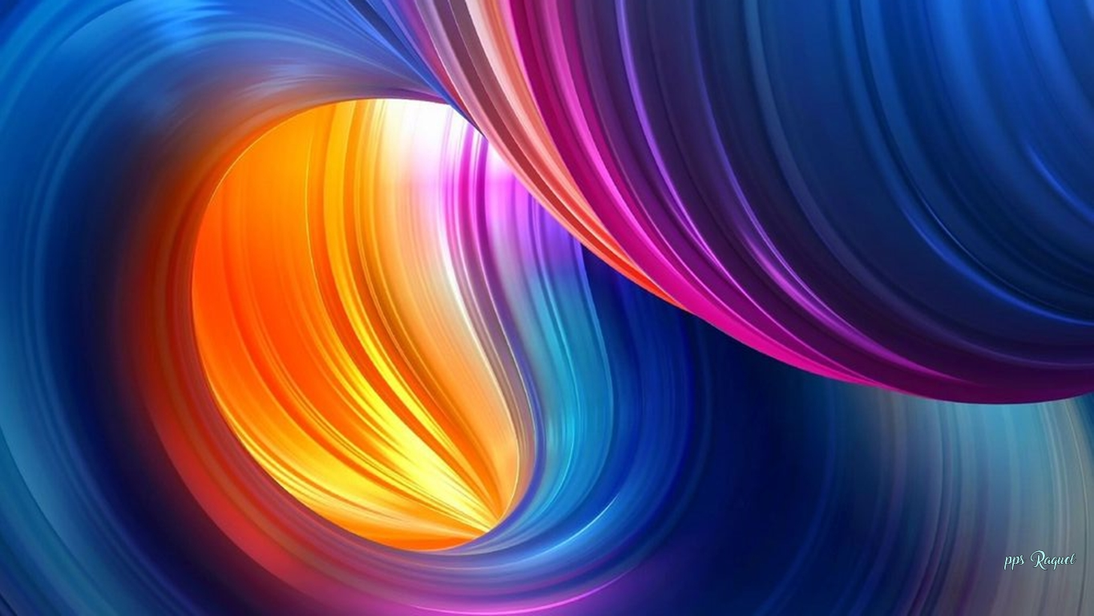

Slide 33


Slide 34
Café o Marrón Crea una sensación relajada y práctica, tanto en el espectador como en el usuario.
Por lo general, este color se puede usar en cualquier ocasión. sin embargo, aunque los hombres a menudo usan ternos marrones, el azul crea una mejor impresión y obtiene mejores resultados en los negocios.

Slide 35
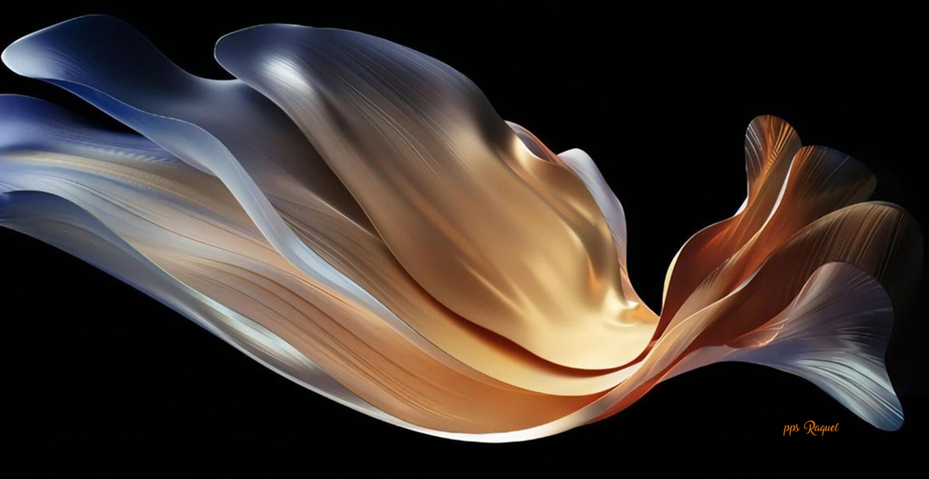

Slide 36
Beige o Crema Es un gran sustituto del negro y marrón para verano. Es un color amigable, accesible y no amenazante.
Su uso es excelente cuando deseas que la gente se abra a ti.

Slide 37
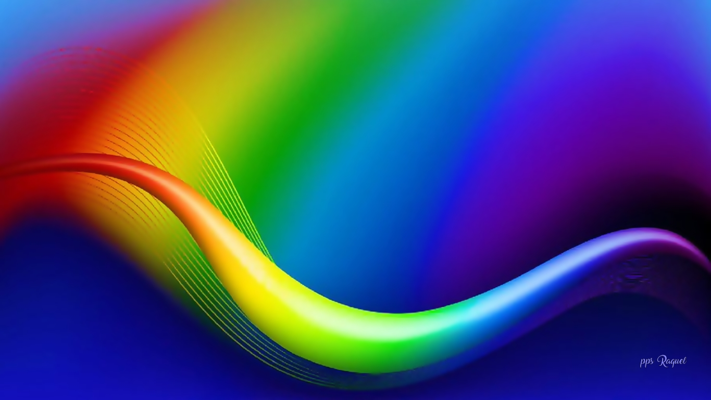


Slide 38









¿Te ha gustado?
Puedes ver más entrando
Aquí
Además puedes recibir powerpoints en tu correo electrónico suscribiéndote aquí:
Esta presentación powerpoint ha sido creada y compartida única y exclusivamente para mispps.com

